Slide 1
While(1)
aeMain
모든 events가 들어오는 함수 (aeMain 함수에서 time events가 들어 올 때마다 불린다.)
Epoll로 모든 file관련 event가 등록 되어 있다.
beforeSleep
flushAppendOnlyFile
flushAppendOnly 함수와 함께 다양한 함수를 처리하는 곳이다.
aeProcessEvents
여러가지 command와 여러가지 일을 시작하는 최초의 함수.

Slide 2
aeProcessEvents
모든 events가 들어오는 함수 (aeMain 함수에서 time events가 들어 올 때마다 불린다.)
processInputBuffer
processMultibulkBuffer
Client 구조체에서 query_buf에 쌓여져있는 query를 읽어온다.
processCommand
query에 맞게 command를 설정하고 여러가지 오류를 검사
call
실질적으로 명령어를 실행하는 함수
c->cmd->proc
set or get command 등등 command에 맞게 command를 실행
propagate
command를 실행후 aof 파일과 slave에게 command를 전파
feedAppendOnlyfile
replicationFeedSlaves
Command와 함께 여러 명령어를 다시 char*형으로 바꾼다.
catAppendOnlyGenericCommand
바꾼 char*형 명령어를 server.aof_buf에 붙여넣는다.
sdscatlen
붙여넣은 명령어의 길이를 붙여넣는다.

Slide 3
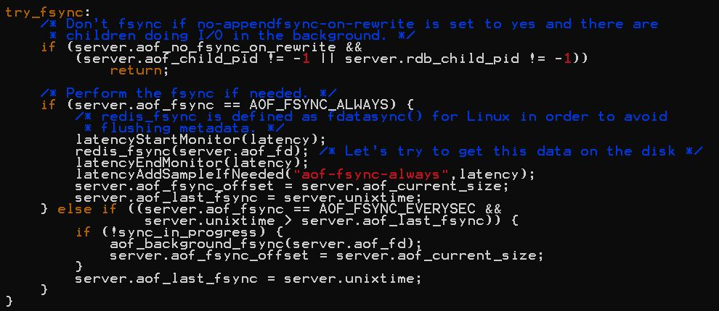
Write 함수를 통해 buf에 있는 모든 값을 쓴다.
aofWrite를 한 후
정책에 맞게 bio 작업에 맞길지 (background fsync)
자신이 fsync를 직접할지 결정한다.

Slide 4
rewriteAppendOnlyFileBackground
Rewrite 가 실행되는 최초의 함수
aofCreatePipe
부모와 자식 프로세스의 통신을 위해 총 3개의 pipe가 만들어진다 (ack(parent, child), data).
rewriteAppendOnlyFile
Fork로 자식프로세스를 생성 후 들어가는 함수
rewriteAppendOnlyFileRio
가지고 있는 모든 db를 돌면서 데이터 타입에 맞게 rioWrite 함수를 써서 저장한다. (rioWrite => rdb 함수)
aeWait
Data pipe에서 event가 발생할 때 까지 기다린다. (일정시간, 10kb 을 기다린다)
aofReadDiffFromParent
Event가 발생하면 data pipe에서 data를 읽어온 후 server.aof_child_buf에 붙여넣는다
write
Parent에게 잘 받았다고 ack을 보내준다.
aofReadDiffFromParent
다시 한번 다른게 있는지 검사한다.
Flush, fsync
Flush하고 fsync를 수행한다.
backgroundRewriteDoneHandler
자식 프로세스가 rewrite를 끝내면 실행된다. (stop signal를 받으면)

Slide 5
aofRewriteBufferAppend
부모에서 propagat가 실행 후 rewrite가 실행되어지고 있으면
달라진 data를 붙여넣기 시작하는 최초의 함수
server.aof_rewrite_buf_blocks
List로 되어있는 변수로써 aofrwblock를 하나씩 넣는다.
aofChildWriteDiffData
Epoll을 이용해서 aofrwblock에 데이터가 쓰이면 이벤트를 발생시켜 실행 되는 함수, data pipe에 쓴다.

